Slide 1
Toán 1
Tuần 15
Bài 32: Luyện tập – Tiết 2

Slide 3
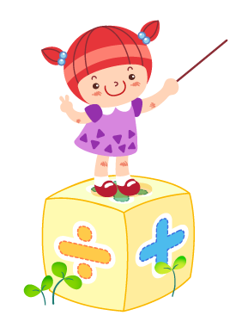
6
3
9
3
6
9
9
6
3
9
3
6

Slide 4
7
1
8
1
7
8
8
7
1
8
1
7

Slide 5
5 + 3 = ?
8
3 + 5 = ?
8 - 3 = ?
5
8 - 5 = ?
8
3

Slide 6
9
8
9
1

Slide 7
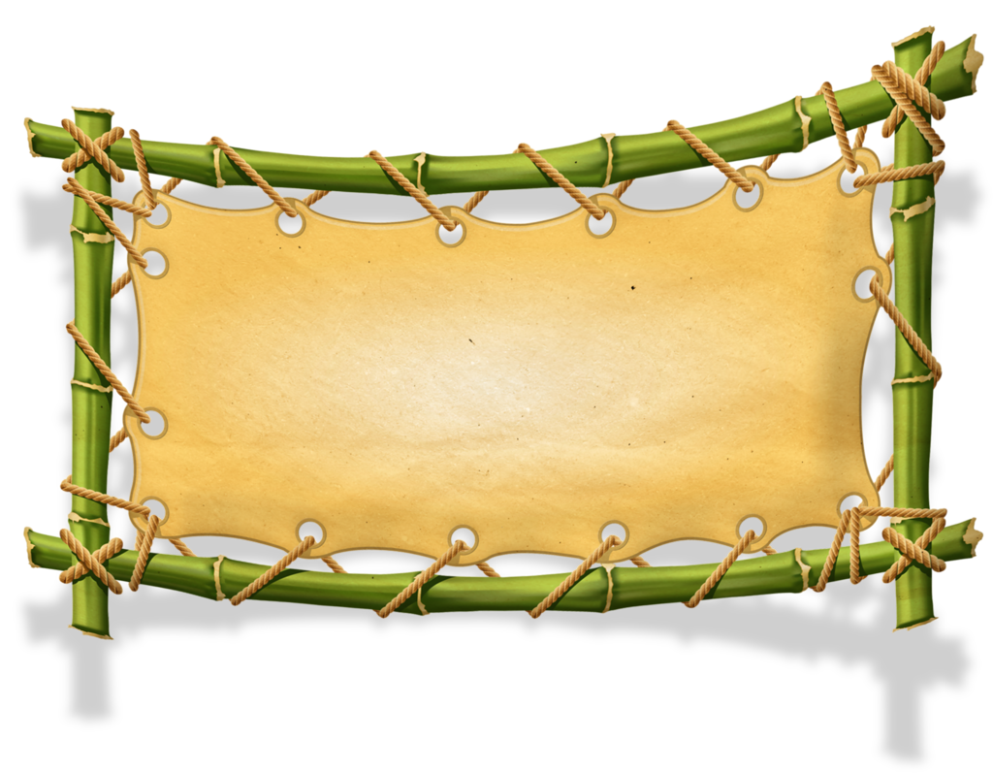
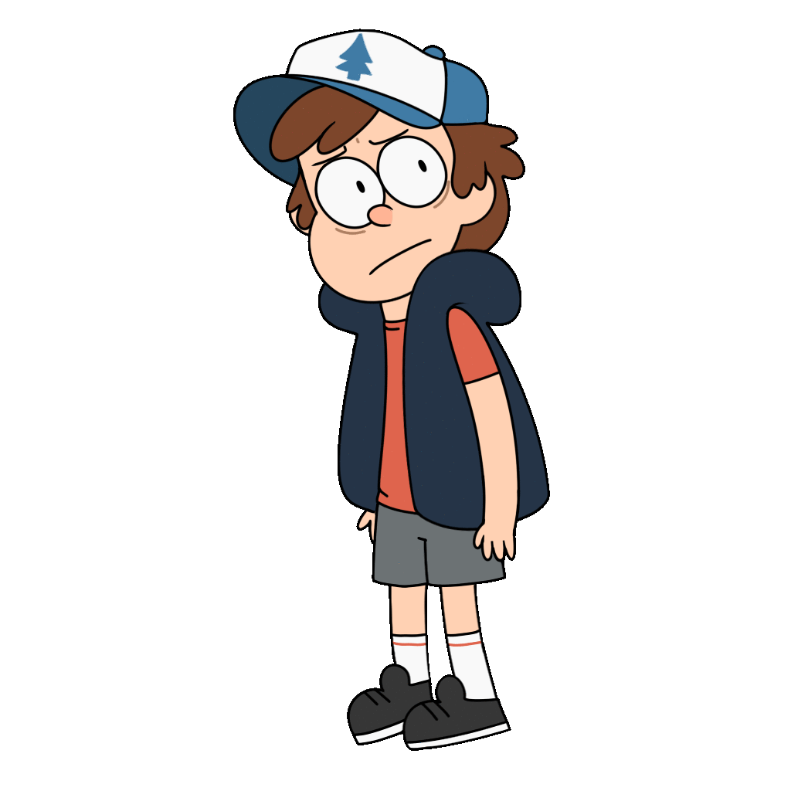
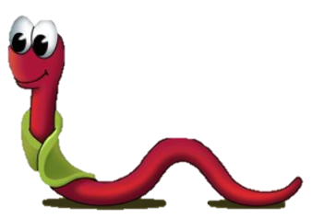
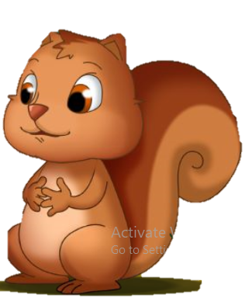
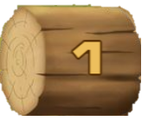
PHIÊU LƯU
CÙNG BIẾT TUỐT

Slide 8
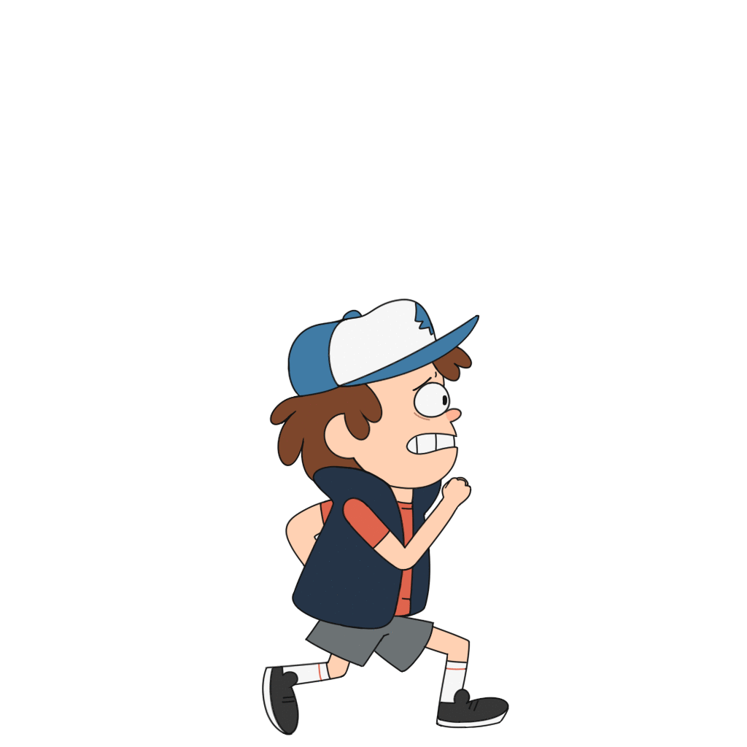
9 - 5 = ?
2
3
4
5

Slide 9
4 + 3 = ?
4
5
6
7

Slide 10
10 - 4 = ?
6
7
8
9

Slide 11
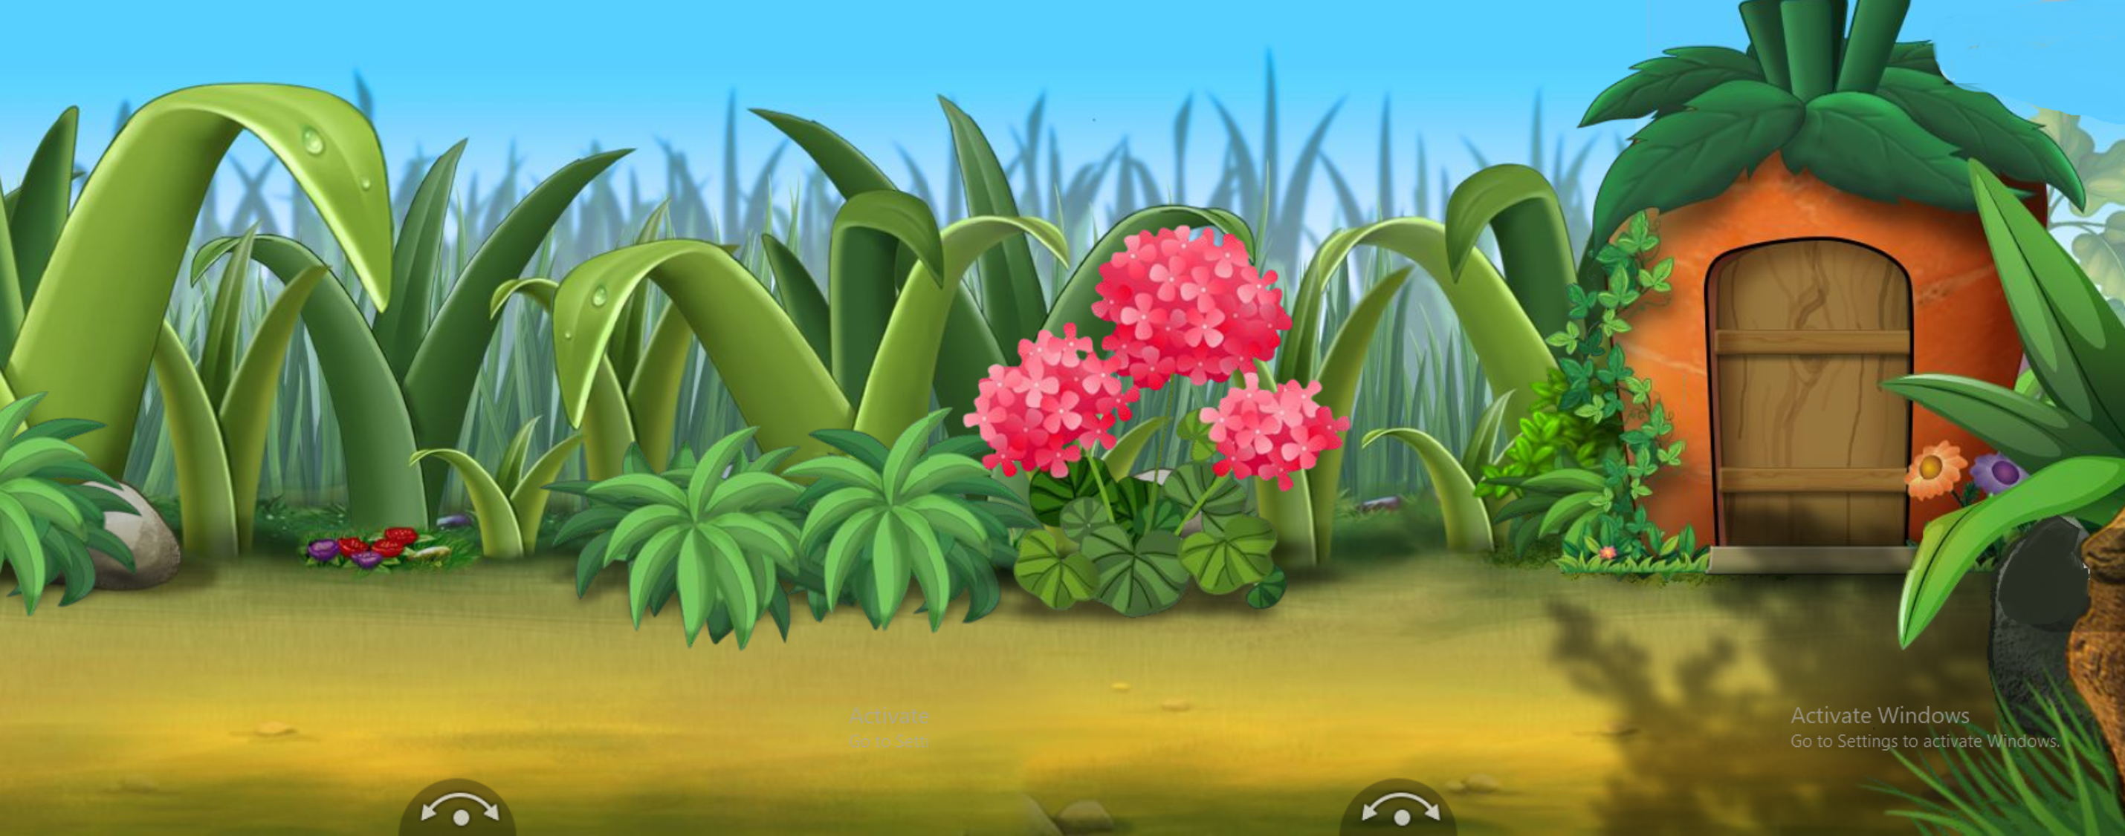
8 - 3 = ?
3
4
5
6

Slide 12
4 + 6 = ?
8
10
7
9

Slide 13
Hoc10 chúc các em học tốt!

